Slide 1
手書き文字認識モデルエンコーダへの
言語特徴付与による有効性
2026.02.06 令和7年度卒業論文審査会
大阪工業大学 ロボティクス&デザイン工学部 システムデザイン工学科
学生番号：922022
氏名:工藤滉青
指導教員：瀬尾昌孝
Notes:
はい、手書き文字認識モデルエンコーダへの言語特徴付与による有効性をおこなった研究の発表をさせていただきます。
よろしくお願いします。
【発表意識すること】
- 声
- ペンを
【卒論の評価】
- 研究背景が筋を通っているのか(妥当性)
- 課題に対して妥当なアプローチなのかどうか
- 研究の工夫点(新規生)
- それが評価されるような実験ができているのか
質疑応答
- 発表自体が研究の要点を掴めているのか
- 研究に対する姿勢

Slide 2
アウトライン
研究テーマ
関連研究
  2. 1. Transformer-based OCR(TrOCR)
  2. 2. LLM損失によるエンコーダ学習
エンコーダへの言語特徴付与
実験
まとめ
Notes:
アウトラインはこのようになっています
３章以降では本研究の肝となる提案手法になります。

Slide 3
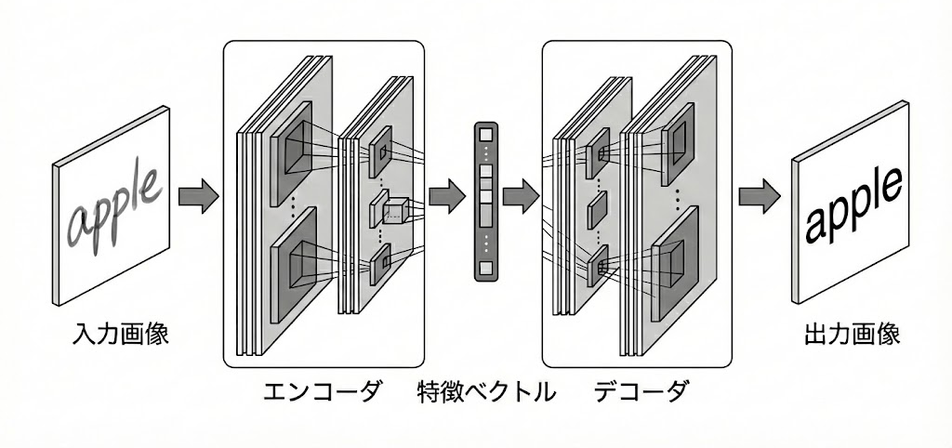
研究テーマ
手書き文字画像認識の問題点
課題：
画像を取り扱うエンコーダでは視覚特徴に依存
apple
出力
Notes:
本研究では,手書き文字認識を対象とする.
既存手法は、画像を取り扱う深層学習モデルによる予測が主流となっています。一般に、エンコーダデコーダ構造を有しており、エンコーダとは入力である画像から数値ベクトルである特徴ベクトルへと取りまとめるものです。デコーダは、その特徴をもとに出力します。
このモデルの課題として、画像を取り扱うエンコーダでは視覚特徴に依存していることが挙げられます。

Slide 4


研究テーマ
手書き文字画像認識の問題点
課題：
画像を取り扱うエンコーダでは視覚特徴に依存
→字形曖昧時での誤認識が発生
Notes:
そのため、このような字形が曖昧となった画像があった場合、その画像の見た目の判別による誤認識この"come"の"o"が"a"に見えてしまうなど、が生じてしまうといった課題があります。
そこで、本研究では,視覚特徴だけでなく、予測する文全体の構文的一貫性や語彙的整合性といった言語的側面を言語特徴として、

Slide 5
研究テーマ
手書き文字画像認識の問題点
課題：
画像を取り扱うエンコーダでは視覚特徴に依存
→字形曖昧時での誤認識が発生
  言語特徴をエンコーダで
  学習させることによる認識精度向上
Notes:
エンコーダで学習させることによる認識精度向上を図ります。
想定質問
エンコーダはなぜか→それはデコーダに言語モデルやモデル全体の出力の後にLLMを用いて修正する先行研究はありました。これらは、言語情報に依存してしまうのでその文章での造語や人の名前などのLLM自体の未知語があった場合に対応できていないといった課題があります。そこで、エンコーダで学習することによって視覚特徴を保持しながら言語特徴を捉えることでより高精度化が狙えるのではないかと考えています。
Q. 何が新規性（寄与）？
A. LLMを“後処理”ではなく、学習時の損失（LAIL）として使ってエンコーダ表現に言語特徴を入れた点です。
Q. なぜ「言語特徴をエンコーダで」なの？
A. 文字が曖昧なときに、出力後の補正よりも“特徴抽出段階”で文脈を使える方が効くからです。
Q. 既存の外部言語モデル（後処理）と何が違う？
A. 後処理は出力を直すだけですが、提案法はエンコーダ内部表現自体を文脈寄りに学習させます。

Slide 6
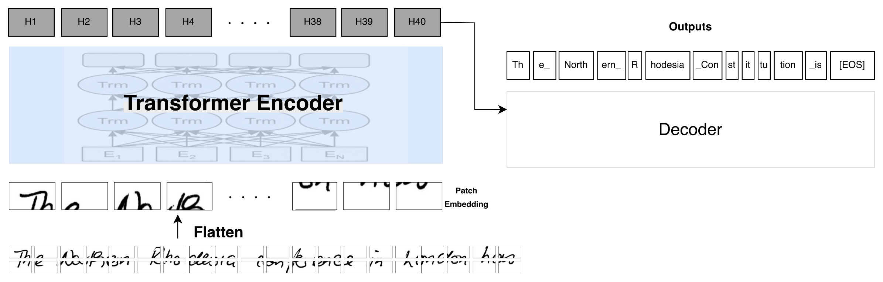
関連研究
Transformer-based OCR(TrOCR)
Transformerベースのエンコーダ構造を持つ手書き文字認識モデル
Notes:
次に関連研究についてです。この研究では、Transformerベースのエンコーダ構造を持つ手書き文字認識モデルによる精度向上化を測っていました。
エンコーダにTransformerを用いることによって、
アドバイス
- 関連研究長すぎ
喋った内容はいい
スライドにもう少し情報を載せる
エンコーダを強めに説明、前後文脈取れるよ,transformer を使ってる
スライド
- エンコーダを持つ手描き文字認識もでる
- 矢印できること

Slide 7
関連研究
Transformer-based OCR(TrOCR)
Transformerベースのエンコーダ構造を持つ手書き文字認識モデル
→画像内の広い範囲との関係性を取り込んだ特徴の獲得が可能
Notes:
画像内の広い範囲との関係性を取り込んだ視覚特徴の獲得ができることが強みとなっています。
本研究では、この強み、私が提案する言語特徴付与との相性がいいため、

Slide 8
関連研究
Transformer-based OCR(TrOCR)
Transformerベースのエンコーダ構造を持つ手書き文字認識モデル
→画像内の広い範囲との関係性を取り込んだ特徴の獲得が可能
本研究で使用
Notes:
このモデルの学習済みエンコーダを用いて実験を行いました。
【想定質問】
1. なぜエンコーダだけ使用するの？→本研究の提案手法の寄与を明確化するためです。なぜなら、この関連研究のデコーダでは言語モデルを直接使用しまっていて、本研究提案手法のエンコーダ自体に言語特徴を付与したことによる有効性をより示すためです。

Slide 9
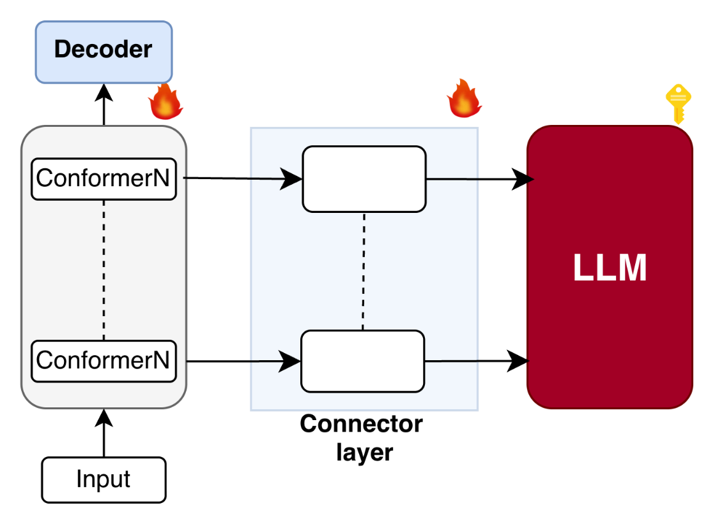
関連研究
LLM損失によるエンコーダ学習
自動音声認識におけるLLM(Large Language Model)の活用
Notes:
もう一つの関連研究についてです。この研究では、自動音声認識におけるLLM(Large Language Model) を活用して, 音声認識モデルを強化する学習手法が提案されていました。
では、この学習フローについて説明していきたいと思います。

Slide 10
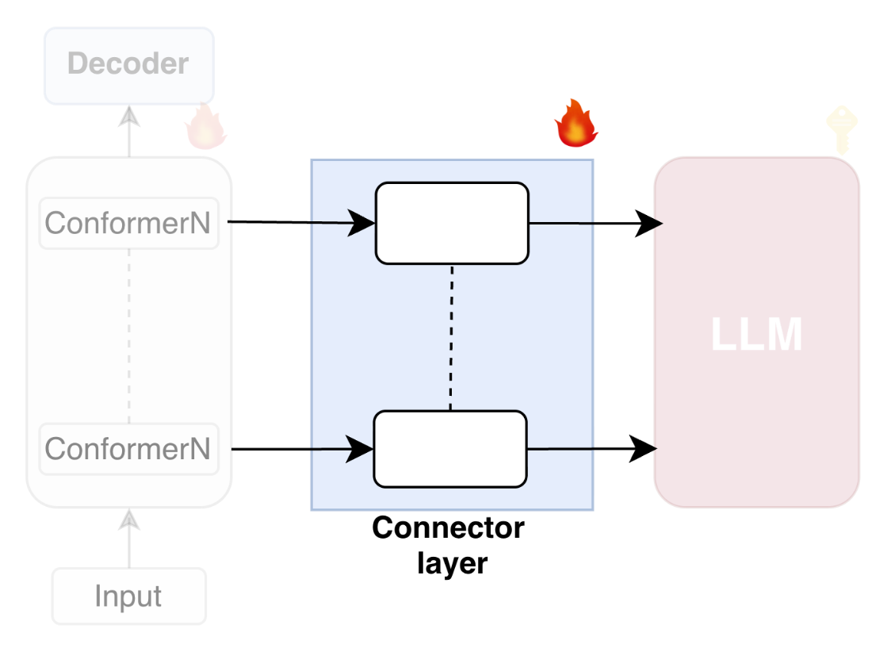
関連研究
LLM損失によるエンコーダ学習
自動音声認識におけるLLM(Large Language Model)の活用
複数のエンコーダ内の層からコネクタ層へ入力
Notes:
はじめに、複数のエンコーダ内の層からコネクタ層へ入力していきます。

Slide 11
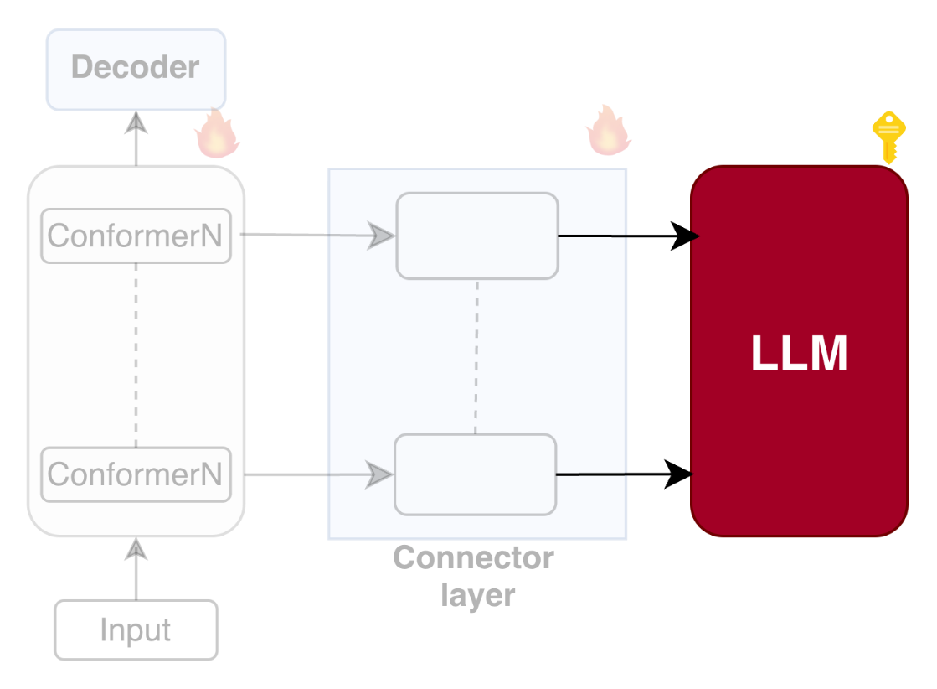
関連研究
LLM損失によるエンコーダ学習
自動音声認識におけるLLM(Large Language Model)の活用
複数のエンコーダ内の層からコネクタ層へ入力
各コネクタ層からLLMへ
Notes:
次に、各コネクタ層からLLMへ入力します。

Slide 12
関連研究
LLM損失によるエンコーダ学習
自動音声認識におけるLLM(Large Language Model)の活用
複数のエンコーダ内の層からコネクタ層へ入力
各コネクタ層からLLMへ
LLMから損失値を導出
Notes:
最後に、このLLMから損失値を導出します。この損失値を用いて、

Slide 13
関連研究
LLM損失によるエンコーダ学習
自動音声認識におけるLLM(Large Language Model)の活用
複数のエンコーダ内の層からコネクタ層へ入力
各コネクタ層からLLMへ
LLMから損失値を導出
→エンコーダで言語特徴を獲得
Notes:
エンコーダで言語特徴を獲得するような学習を促します。ゆえに、音声認識モデルのエンコーダが,入力音声テキストの音声特徴だけでなく、言語特徴も同時に捉えることによって、精度が向上したといった結果が得られていました。

Slide 14
関連研究
LLM損失によるエンコーダ学習
自動音声認識におけるLLM(Large Language Model)の活用
複数のエンコーダ内の層からコネクタ層へ入力
各コネクタ層からLLMへ
LLMから損失値を導出
→この学習の枠組みを導入する
Notes:
本研究では,この学習の枠組みを手書き文字認識に拡張していきました。

Slide 15
エンコーダへの言語特徴付与
Model Architecture
  エンコーダに視覚特徴・言語特徴の付与
Notes:
提案手法の説明していきたいと思います。提案するモデルでは、エンコーダに視覚特徴だけでなく、言語特徴を獲得するように学習させるモデル設計をおこないました。

Slide 16
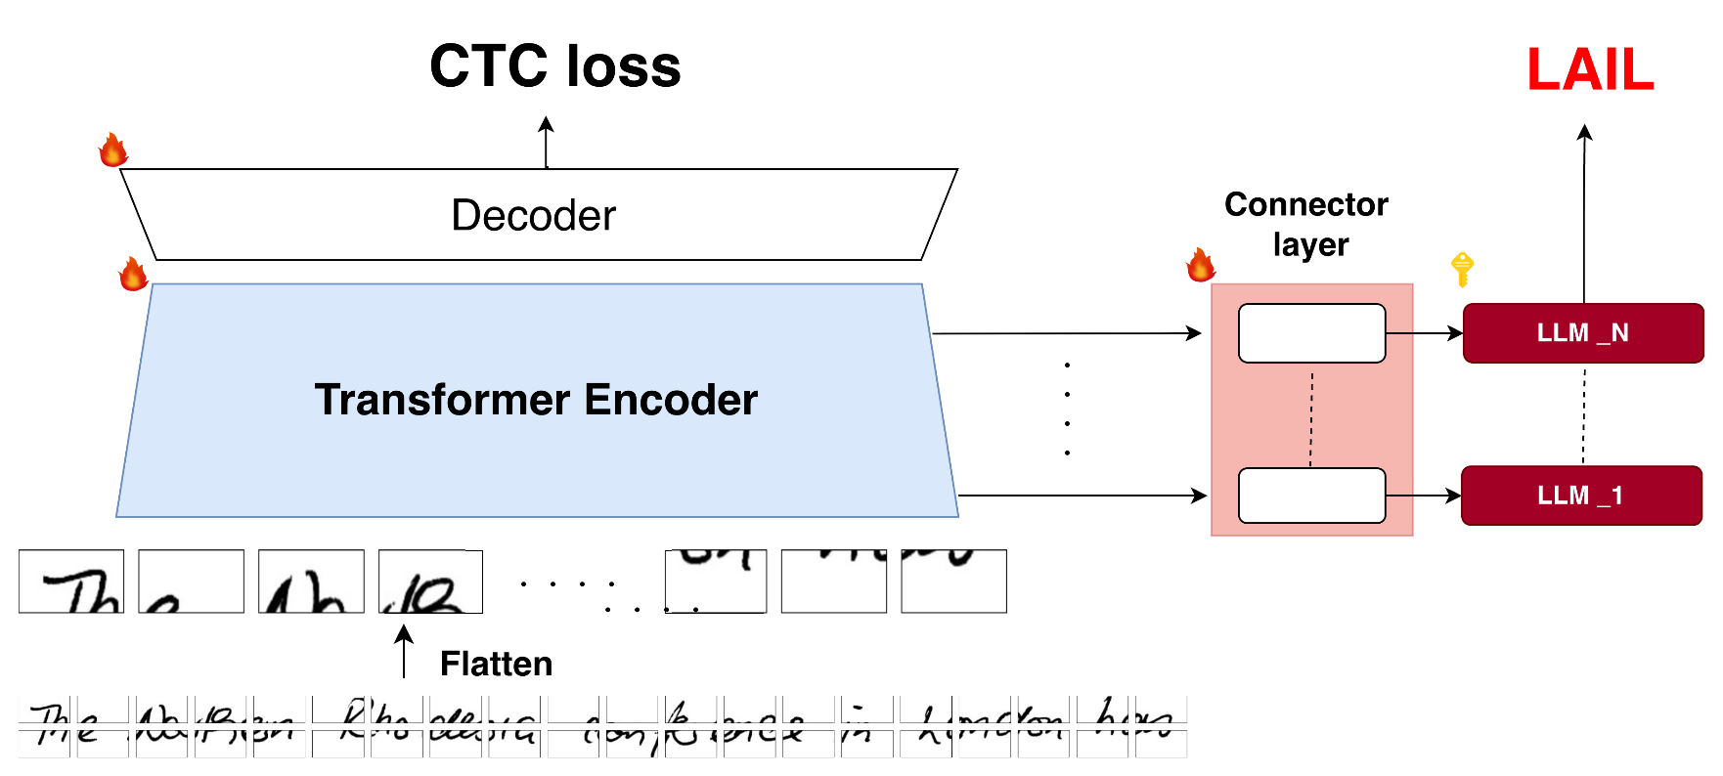
エンコーダへの言語特徴付与
Model Architecture
  エンコーダに視覚特徴・言語特徴の付与
Notes:
提案モデルでは,先ほどのTransformerベースのエンコーダを通じてデコーダで予測されたテキストに対してCTC損失関数を用いて損失値を導出します。これは、一般的な手書き文字認識で使用される損失関数であり、モデル全体の最適化を促します。この損失のみだと、特にエンコーダでは、各時刻の文字を正しいか判定するだけなので、文字間の文法/語彙の制約が学習されにくく、特に字形が曖昧な場合の誤認識を防ぎにくいです。
そこで、Transformerエンコーダから直接コネクタ層を通して、 LLM の埋め込み空間の入力とします。この各層の LLMデコーダから計算される損失値を後に説明するLAILで導出し、使用します。
なお、ここでLLMは内部パラメータを固定しここからデコーダを介さずこの損失値を用いてエンコーダを学習させます。

Slide 17
エンコーダへの言語特徴付与
Model Architecture
  エンコーダに視覚特徴・言語特徴の付与
  →CTC損失とLAIL損失を併用
Notes:
このようなモデル構造、また損失関数によって、視覚特徴だけでなく、同時に言語特徴を獲得するように学習が促されます。
Q. なぜデコーダをCTCにしたの？
A. デコーダ側の言語能力を弱めて、エンコーダに言語特徴を入れた効果を分離して評価するためです。
Q. LAILって結局なに？
A. エンコーダ中間表現をコネクタでLLM空間に写像し、正解文字列の尤度から“言語的に良い表現”へ寄せる損失です。
Q. 学習の損失はどうなってる？
A. 文字認識のCTC損失＋LAIL損失の加重和（αで調整）です。
Q. 推論時もLLMを使うの？重くない？
A. いいえ、LLMは学習時の損失計算に使うだけで、推論はCTCデコーダで回します。

Slide 18
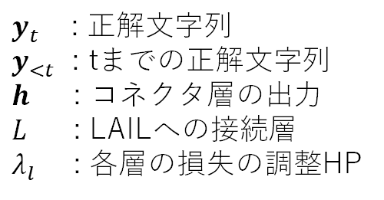

エンコーダへの言語特徴付与
損失関数の設計
$y_{t}$ : 正解文字列
$y_{<t}$ : tまでの正解文字列
$h$ : コネクタ層の出力
$L$ : LAILへの接続層
$λ_{l}$ : 各層の損失の調整HP
LAIL 損失
$$𝓛_{LAIL}=−\sum_{l∈L}{λ_{l}\sum_{t=1}^{T}{logP}(y_{t}∣y_{<t}{,h}_{proj})}$$
Notes:
具体的な損失関数の式を説明していきます。
LAILはこのような式になっています。エンコーダ内の特定層の特徴 ℎを条件として，正解文字列 y の各時刻の出現確率 𝑃（）を最大化することでエンコーダで獲得する特徴がLLMにとって予測可能な特徴になるよう制約を与える損失関数です。

Slide 19
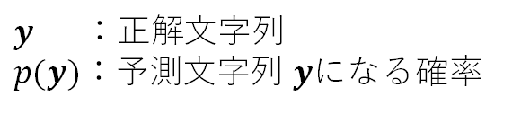

エンコーダへの言語特徴付与
損失関数の設計
CTC 損失
$$ℒ_{CTC}=−log{(p(y))}$$
$y ：正解$文字列
$p(y)：予測文字列$ $y$になる確率
Notes:
次にCTC損失関数についてです。
一般的に手書き文字認識で使用されている損失関数です。CTC損失関数は、入力の各時刻と、出力ラベルをどう対応づけるのかを明示せず、モデルの予測が正解出力系列 y 全体となるような確率Pを最大化する損失です。

Slide 20

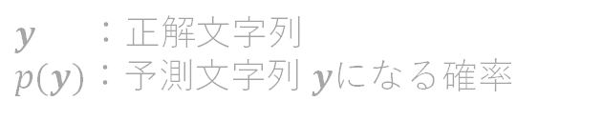

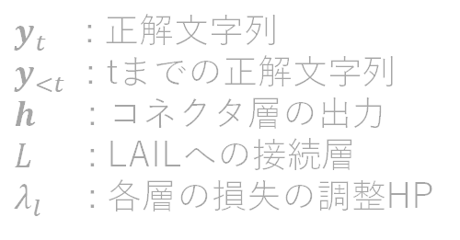
エンコーダへの言語特徴付与
損失関数の設計
LAIL 損失
$$ℒ_{LAIL}=−\sum_{l∈L}{λ_{l}\sum_{t=1}^{T}{logP}(y_{t}∣y_{<t}{,h}_{proj})}$$
CTC 損失
$$ℒ_{CTC}=−log{(p(y))}$$
全体損失
$$𝓛_{total}=𝓛_{CTC}+α𝓛_{LAIL}$$
$y_{t}$ : 正解文字列
$y_{<t}$ : tまでの正解文字列
$h$ : コネクタ層の出力
$L$ : LAILへの接続層
$λ_{l}$ : 各層の損失の調整HP
$y ：正解$文字列
$p(y)：予測文字列$ $y$になる確率
$α$: $𝓛_{LAIL}$を調整するHP
Notes:
最終損失はCTC損失 と $α$で重みづけしたLAILを加算したものになります。

Slide 21
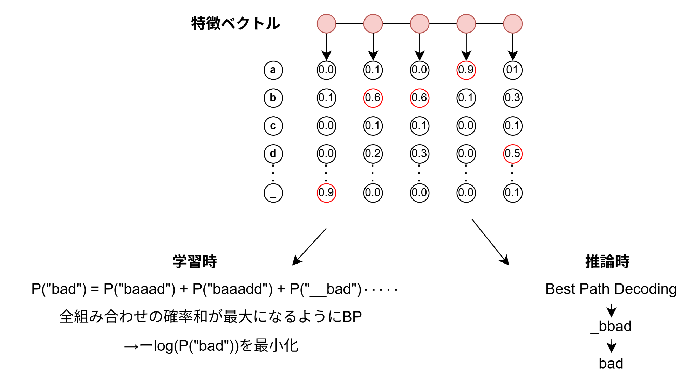

エンコーダへの言語特徴付与
損失関数の設計(CTC)
$$ℒ_{CTC}=−log{(\sum_{β^{−1}(y)∍π}{p(π|X)})}$$
Notes:
LAIL（Language-Aware Intermediate Loss）は、LLMが持つ言語知識を学習中にエンコーダの中間特徴へ反映させるための損失。視覚特徴だけでなく、文全体の構文的一貫性・語彙的整合性の学習を促す。
Connector Layerでエンコーダ中間層出力をLLMの埋め込み空間へ写像し、その特徴 $h_{\text{proj}}$から正解テキストに対して CLM loss（次トークン予測の負の対数尤度）を計算：
中間層集合 $S$の各層 $l$で得た $L_{\text{CLM}}^{\left(l\right)}$を層ごとの重み $λ_{l}$で加重して LAIL を定義：
最終損失は TrOCRのCTC損失 $L_{\text{CTC}}$と LAIL を係数 $α$で混ぜたもの：
この $L_{\text{total}}$を最小化することで、エンコーダがLLM由来の言語的制約も取り込むように学習される。

Slide 22

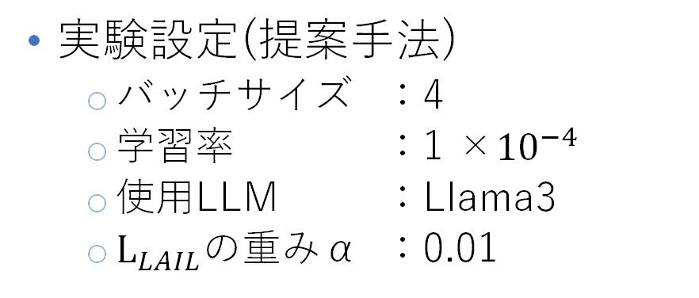
実験
実験設定
IAMデータセット
  画像高さ ：128px
  学習データ数 ：6161枚
  検証データ数 ：966枚
  テストデータ数 ：2915枚
実験設定(ベースライン)
  バッチサイズ ：4
  学習率 ：${\text{1 }\text{×}10}^{−4}$
実験設定(提案手法)
  バッチサイズ ：4
  学習率 ：${\text{1 }\text{×}10}^{−4}$
  使用LLM ：Llama3
  $L_{LAIL}$の重みα ：0.01
Notes:
実験設定はこのようになっています

Slide 23
実験
データセットについて
IAMデータセット
  文字クラス数：79文字
  画像サイズ
    高さ：384px
    幅 ：2048px
  657 名の筆者によって記述
  Aachen split
    同一筆者がテストデータと検証データ両方に入らないように分割
    筆者依存の過学習を避けた汎化性能を評価可能

Slide 24
実験
実験結果
ベースラインとの比較
 | Baseline | Our Method
CER(%) | 13.64 | 10.77
Notes:
実験結果についてです。この表では、言語特徴導入するLAILを用いないベースラインとの比較を行いました。また、評価指標としてはCERという文字誤り率を算出して、全テストデータ2915枚のCERの平均値を載せています。この表からベースラインと比較して精度が大幅に向上したことがわかる。
Q. データセットは？なぜIAM？
A. 手書き英文の標準ベンチで比較しやすく、曖昧字形の誤りが出やすいからです。
Q. 指標CERを使った理由は？
A. 文字単位での誤り（置換/挿入/削除）を直接見れて、OCRの改善を説明しやすいからです。
どれくらい改善した？
A. ベースライン13.64%→提案10.77%で、CERが約2.9pt改善です。
二つ目理由
- 層を増やしすぎることは、改善に直結しない可能性が示唆される。要因の一つとして、学習データ規模に対して3B モデルの容量が大きく、過学習が生じやすかった可能性が考えられる。
三つ目理由
- 多すぎると、LAILの損失値が大きくてで言語バイアス過多で精度悪化
-
アドバイス
- それぞれ２、３言欲しい

Slide 25
実験
実験結果
ベースラインとの比較
配置による比較
 | Baseline | Our Method
CER(%) | 13.64 | 10.77
Layer | 10,11,12 | 4,8,12 | 3,12 | 6,12 | 11,12 | 12
CER(%) | 12.54 | 11.96 | 12.55 | 13.16 | 10.77 | 12.44
Notes:
二つ目は、接続する層の配置による精度の変化を確認しました。この表から、2層11,12層目から損失を流すことが適切だとわかった。

Slide 26
実験
実験結果
ベースラインとの比較
配置による比較
LLM性能差比較
 | Baseline | Our Method
CER(%) | 13.64 | 10.77
Layer | 10,11,12 | 4,8,12 | 3,12 | 6,12 | 11,12 | 12
CER(%) | 12.54 | 11.96 | 12.55 | 13.16 | 10.77 | 12.44
Number of LLM Parameters | 1B | 3B
CER(%) | 12.44 | 12.66
Notes:
三つ目の表は、LLMの性能差による精度の変化を調査した結果になります。これは、精度の差が見られませんでした。
これら表より、このLLMのモデルサイズ・数を増やしても線形的に精度が上がりませんでした。これは、増やせば増やすほど

Slide 27
実験
実験結果
ベースラインとの比較
配置による比較
LLM性能差比較
→LLMサイズが大きすぎるとエンコーダが学習しきれない
 | Baseline | Our Method
CER(%) | 13.64 | 10.77
Layer | 10,11,12 | 4,8,12 | 3,12 | 6,12 | 11,12 | 12
CER(%) | 12.54 | 11.96 | 12.55 | 13.16 | 10.77 | 12.44
Number of LLM Parameters | 1B | 3B
CER(%) | 12.44 | 12.66
Notes:
それに対応する最適なエンコーダにするための表現能力が足りないためだと考えられます。
想定質問
1. なぜ後続の方が精度が良くなっているのか？→本研究で用いたTransformerブロックの性質である、上位層ほど抽象的で文脈的な表現になり、LLM由来の言語特徴が噛み合いやすいからだと考えています
2. 12層だけより11,12の方が良いのはなぜ？
A. 1層手前も補助すると学習信号が入りやすい可能性があります
Q. 3,12や6,12が悪いのはなぜ？
A. 低層に入れると視覚特徴の形成を乱しやすく、言語信号との干渉が起きた可能性があります。

Slide 28
実験
実験結果
出力例による本提案手法の有効性確認
Ground Truth ：come what may, we are never alone when
Ground Truth ：maturity. One remembered that he was a lawyer
Notes:
また、出力例を示していきたいと思います。
まず、こちらが入力画像と対応する正解文字列になっています。

Slide 29
実験
実験結果
出力例による本提案手法の有効性確認
Ground Truth ：come what may, we are never alone when
Baseline ：comse wlat may, we are never obome wlren
Ground Truth ：maturity. One remembered that he was a lawyer
Baseline ：mnaturrty. Ore remembered tthat he wos a lowyer
Notes:
ベースラインモデルの予測では、入力画像の字形の曖昧さによる誤認識が発生していた。例えば、come what may のところは画像では what の h が l 筆記体と似ているためです。

Slide 30
実験
実験結果
出力例による本提案手法の有効性確認
Ground Truth ：come what may, we are never alone when
Baseline ：comse wlat may, we are never obome wlren
Our Method ：come what may, we are never alone when
Ground Truth ：maturity. One remembered that he was a lawyer
Baseline ：mnaturrty. Ore remembered tthat he wos a lowyer
Our Method ：maturity. One remembered that he was a lawyer
Notes:
一方で、提案手法モデルではこれら２サンプルすべて正しく予測できています。特に、come what may の文章では、LLM で事前学習された言語知識、英語の文法イディオム等のような言語知識を言語特徴として本モデルのエンコーダが獲得できたため正しく予測ができたからだと考えられる。
Q. 逆に苦手は？
A. 記号列や固有表現は文脈補正が逆効果になりうるので、そこは今後の課題です。

Slide 31

実験
評価指標
$CER= \frac{S+D+I}{N}$​
S：置換数
D：削除数
I ：挿入数
N：正解文字列の文字数

Slide 32
まとめ
結論
手書き文字認識モデルへの言語特徴付与は
→ 有 効
より効果的にするには以下が重要
コネクタ層の配置
コネクタ層の数
留意点
LLMサイズ・数が大きすぎるとエンコーダが学習しきれない
→モデルの表現能力を考慮
Notes:
結論としては、手書き文字認識モデルへの言語特徴付与は有効であることが結果からわかりました。
ご清聴ありがとうございました。
Q. 今後の改善方針は？
A. コネクタ層の“配置・数”と、LLMサイズに対してαなどの重み設計を詰めるのが次の一手です。

